Slide 1
Исследовательская работа
ученика 4б класса
МОУ «СОШ №6»
г.Подольска
Номинация
«Эксперимент»

Slide 2
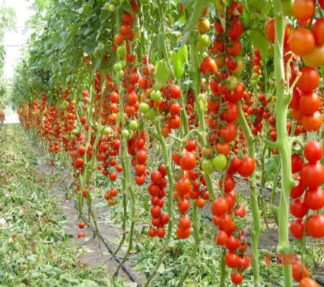
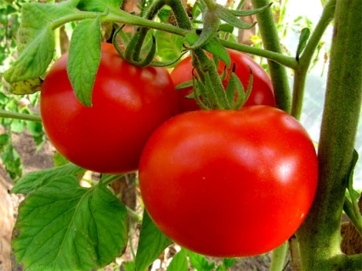
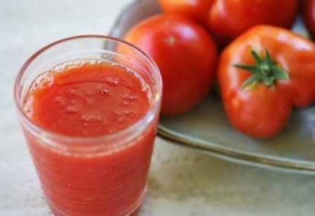
Томаты и их полезные свойства

Slide 3
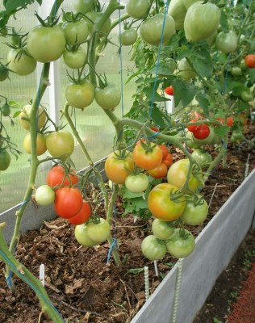
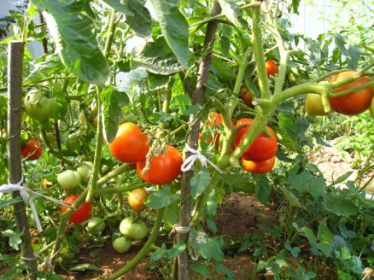
Цель моего исследования:
выяснить полезные свойства
томатов, самостоятельно вырастив их.

Slide 4
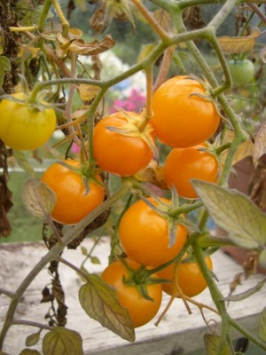
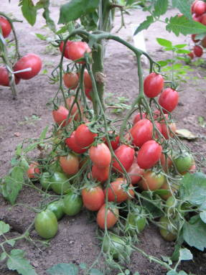
Задачи исследования:
1. Выявить интересные факты
в «биографии» овоща, изучив материалы об истории появления томатов в жизни человека;
2. Самостоятельно вырастить томаты в теплице и в открытом грунте;
3. Сравнить полученные результаты.

Slide 5
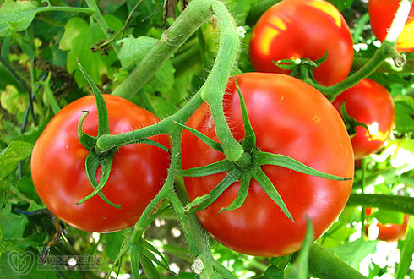
Мои предположения:
Полученные знания помогут оценить пользу и вред продуктов, которые мы употребляем в пищу и, возможно, внести изменения в свой рацион питания.
Методы работы:
Анализ литературы,
информационных ресурсов,
проведение эксперимента.

Slide 6
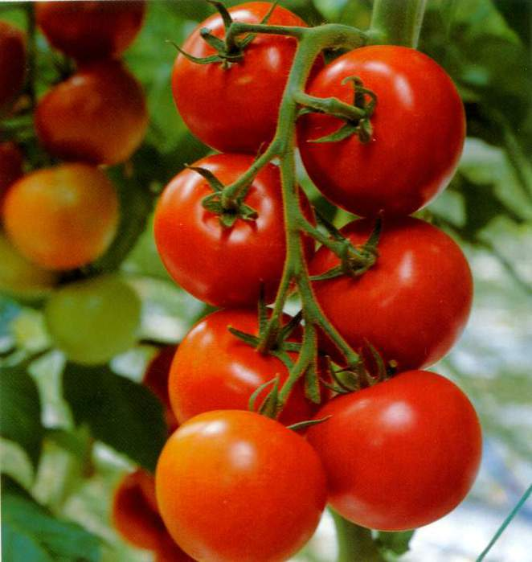
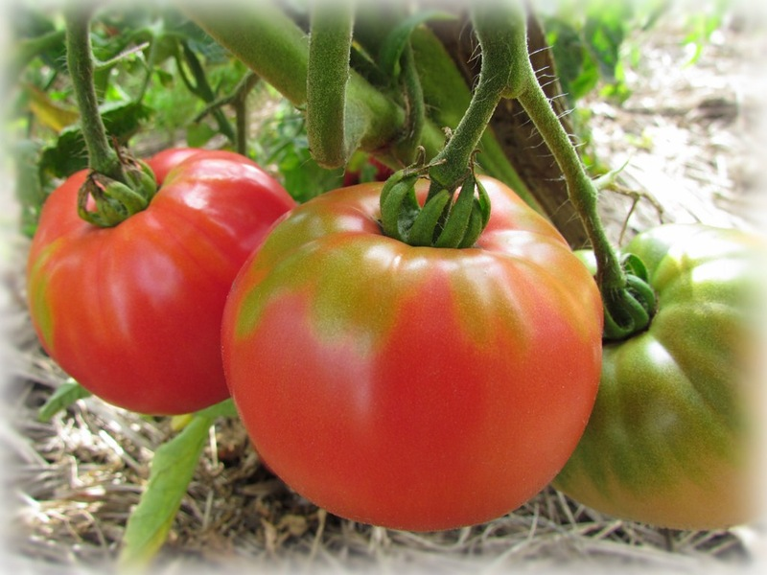
Помидор
Кусочек утренней зари Среди зеленых веток – Он, словно звездочка,
горит
На ярком платье лета.

Slide 7
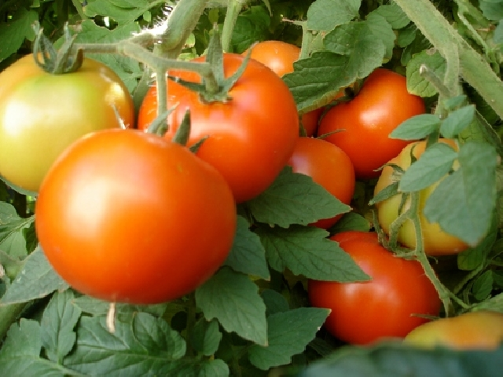
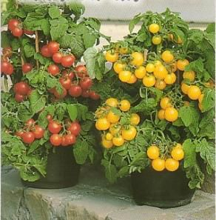
Попроси любого из нас назвать овощи, которые чаще всего присутствуют на нашем столе, мы, наверняка, одним из первых назовём помидор (томат). Эти сочные ярко-красные, оранжевые или золотисто-жёлтые плоды по праву занимают в нашем меню почётное место.

Slide 8
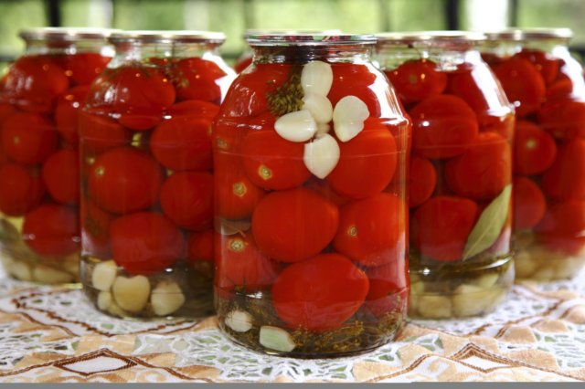
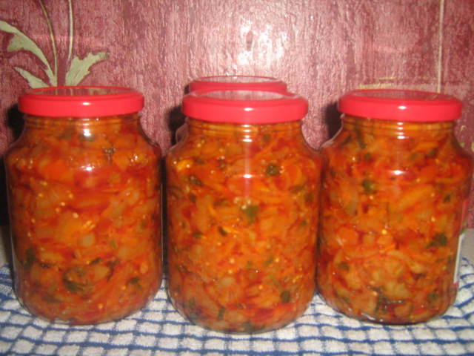
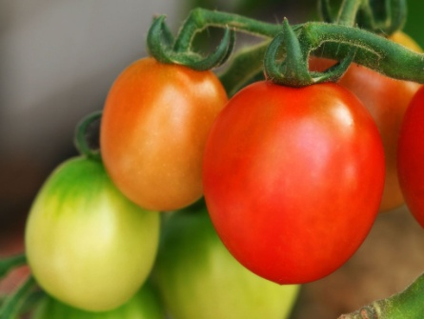
Каждая хозяйка старается заготовить их впрок, ведь помидоры вкусны и полезны не только в свежем, но и в маринованном, солёном и любом другом виде. Поэтому мне и захотелось узнать, как появился этот всеми любимый овощ на наших огородах, чем же он так полезен для человека, и смогу ли я сам вырастить томаты?

Slide 9
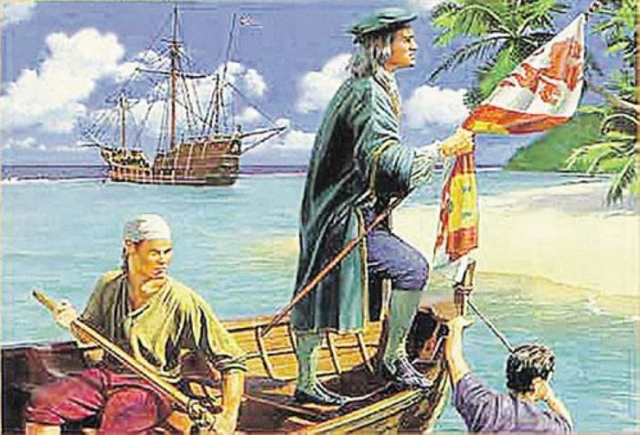
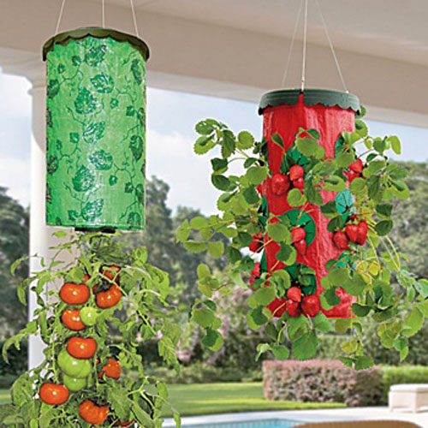
История появления томатов:
Первые путешественники, исследовавшие только что открытую Америку, привезли в Европу в 16 веке, вместе с другими диковинными растениями и «золотое яблоко», которое произрастало и было известно древним инкам и ацтекам в Перу и Мексике ещё с 5 века до нашей эры.
Его золотисто-жёлтые, оранжевые и красные плоды настолько понравились европейцам, что они стали украшать этими растениями свои сады, высаживая их на клумбы среди цветов и обвивая ими беседки.

Slide 10
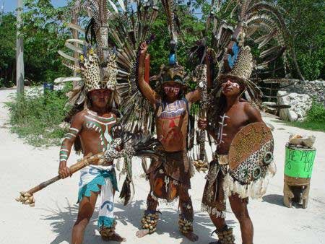
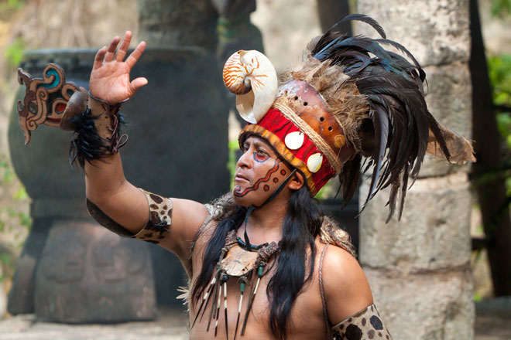
История появления томатов:
Особое внимание этому овощу уделяли индейцы майя. Они считали томат священным растением. Существовало убеждение, что им питаются боги, посылающие благодарность на их землю. Из сушённых плодов делали амулеты. Считалось также, что если съесть семена томата, то это дарует божественную силу.

Slide 11
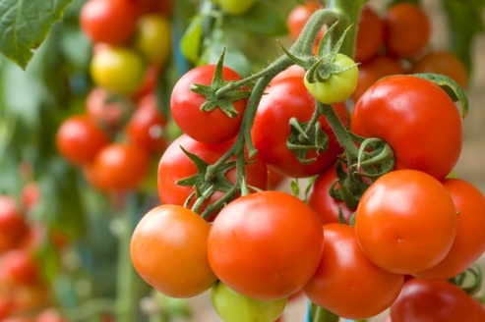
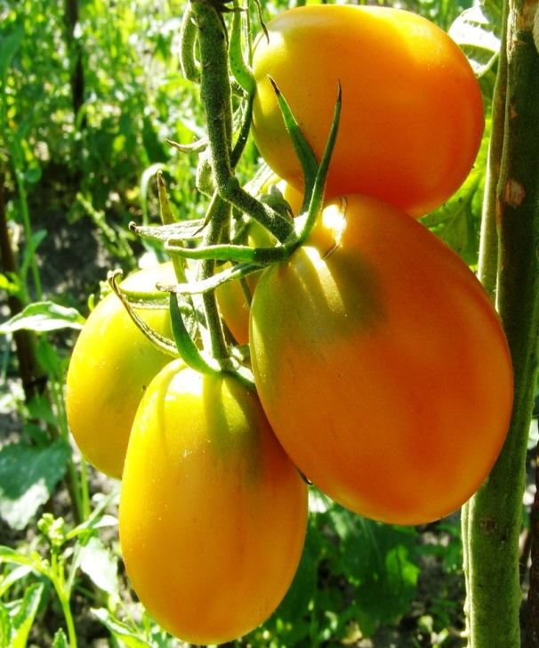
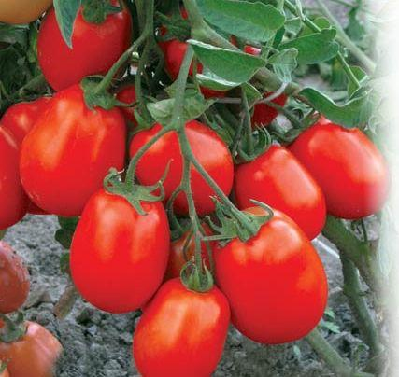
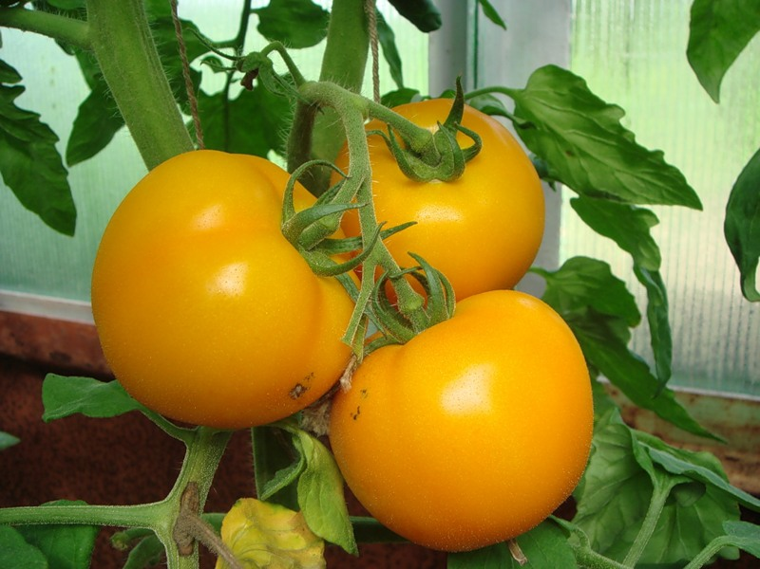
История появления томатов:
То, что помидоры можно есть, было установлено лишь в 19 веке. До этого эти безобидные овощи считались страшно ядовитыми.

Slide 12
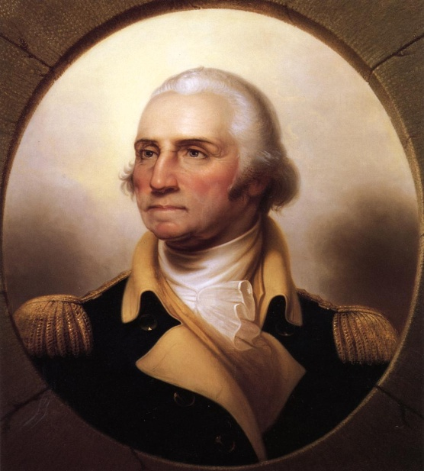
Интересные факты в «биографии» томатов:
Очень широко известна история о попытке
отравить Дж. Вашингтона, первого президента
Соединенных штатов. В 1776 году, в войне за
независимость североамериканских колоний
Англии он был предводителем повстанцев.
Поваром у Вашингтона служил некто Джеймс
Бэтсли, он-то и получил задание отравить главно
командующего. Не мудрствуя лукаво, повар выбрал
орудием смерти томаты (на тот момент в их ядовитых свойствах никто не
сомневался), приправив ими жаркое. Уверенный в успехе, повар тут же
написал донесение об успешно проведенной операции командующему
королевскими войсками. Каково же было удивление повара, когда
Вашингтон, с аппетитом поев жаркого, лег спать и на следующий день
проснулся в полном здравии.

Slide 13
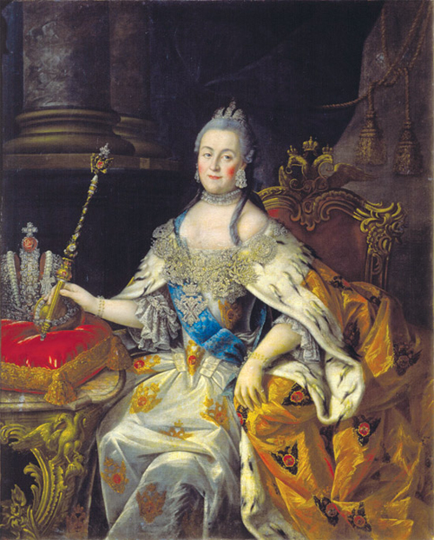
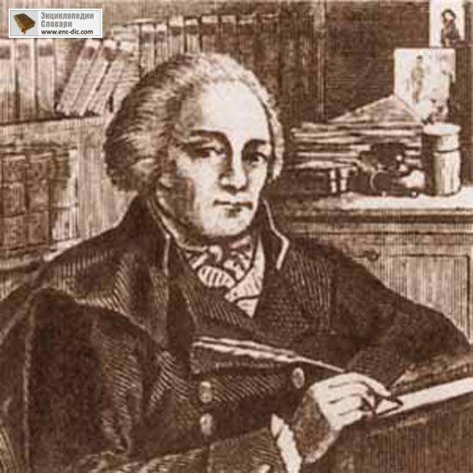
Существует версия, что ещё в 1780 году русский посол привёз императрице Екатерине второй из Парижа среди заморских растений также и томат. Однако императрице не понравились «яблоки любви». Общее заключение было таково: «Плоды зело чудные и мудрые, но вкусом не подходящие».
В середине 19 столетия, благодаря русскому агроному А.Т.Болотову и огороднику-селекционеру Е.А.Грачёву томат был признан как овощное растение и получил широкое распространение в России.

Slide 14
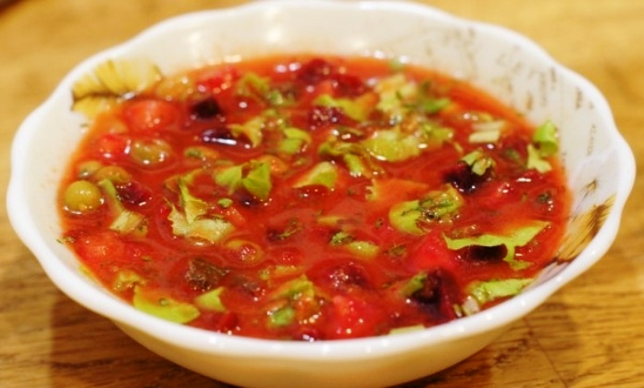
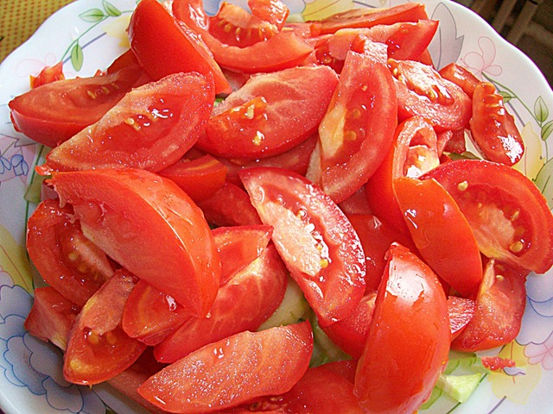
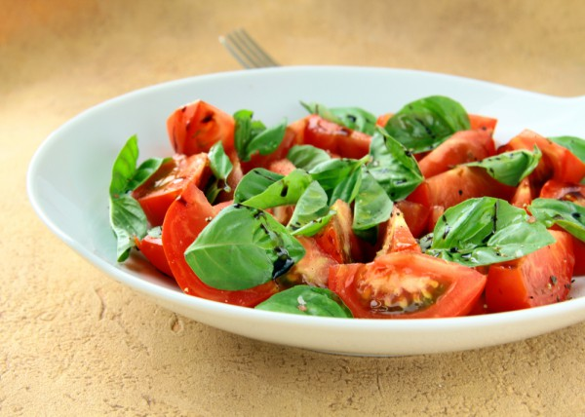
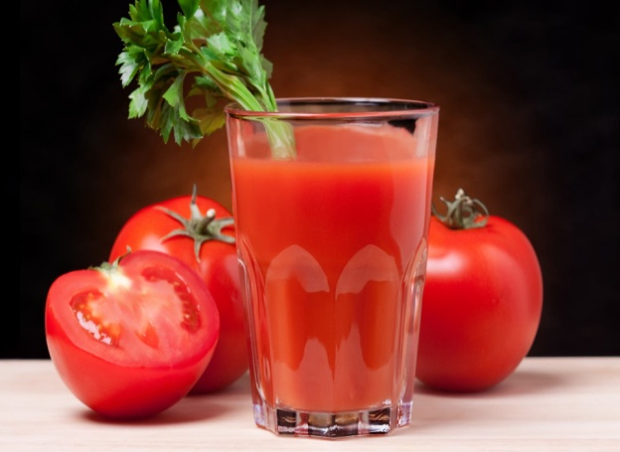
Полезные свойства томатов.
Сегодня помидоры «завоевали»
мир. Их едят свежими, жаренными,
солёными, маринованными, из них
готовят супы, салаты, получают
томатный сок и пасту. Они не только
чрезвычайно вкусны, но и полезны, считаются
исключительно ценным диетическим продуктом. В
одном стакане томатного сока содержится половинная
суточная норма витамина С и каротина.

Slide 15
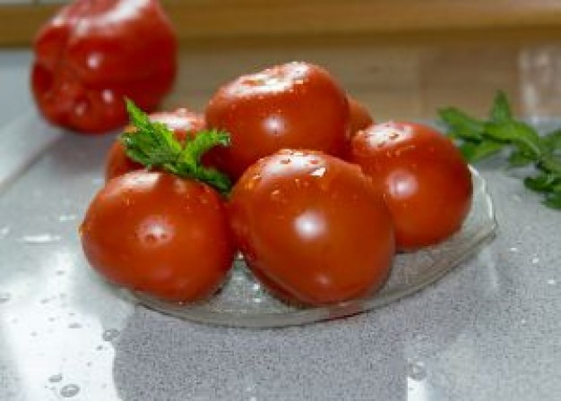
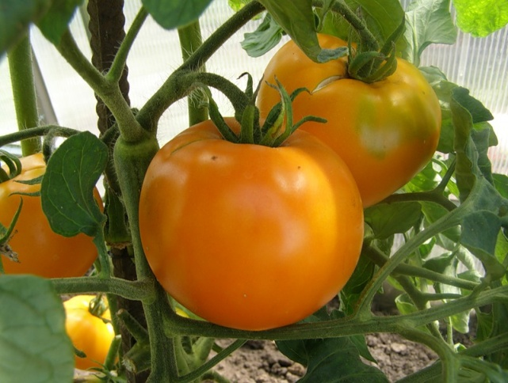
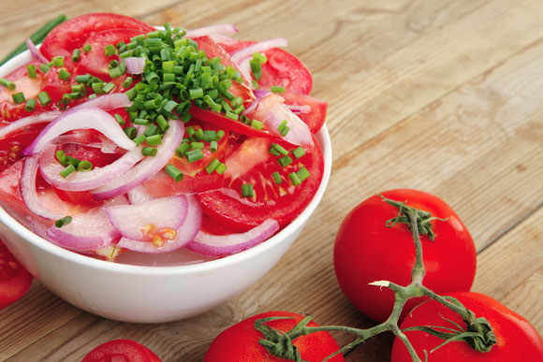
Полезные свойства томатов.
Диетологи рекомендуют употреблять свежие томаты при ряде заболеваний, таких как нарушение обмена веществ, почечнокаменной болезни, истощении организма, сердечно - сосудистых заболеваниях, расстройствах деятельности желудочно-кишечного тракта, язвенной болезни желудка. Кроме того, в помидорах были обнаружены сильнодействующие фитонциды, что дало научное обоснование народному опыту применения томатной мякоти в лечении инфицированных ран и язв.

Slide 16
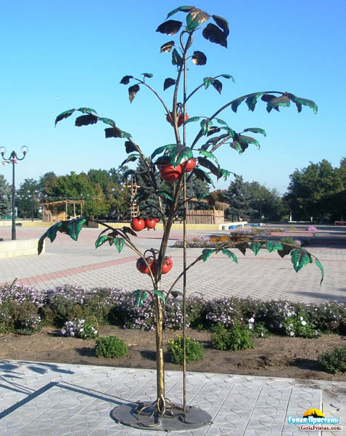
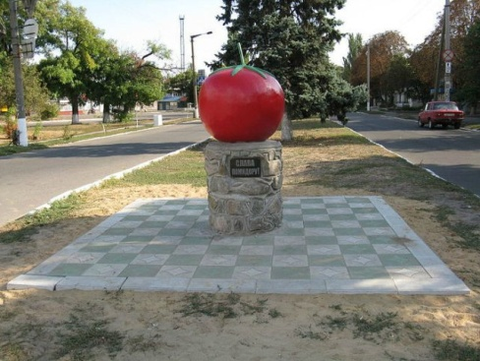
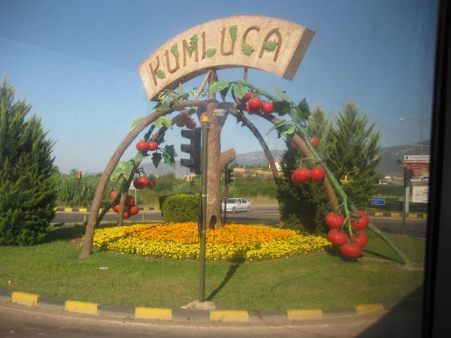
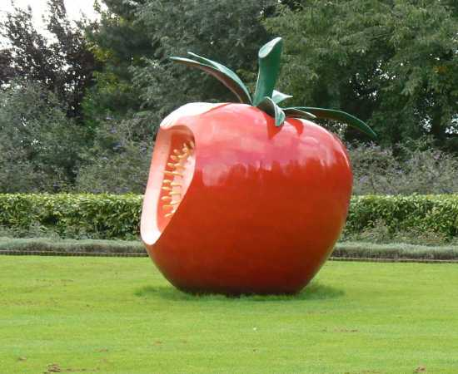
Памятник томату
Необычные памятники
установлены в некоторых
городах томатам. Местные
жители называют помидор
«овощем - кормильцем» за его
высокие питательные, вкусовые и
диетические качества, необходимые
здоровью человека.

Slide 17
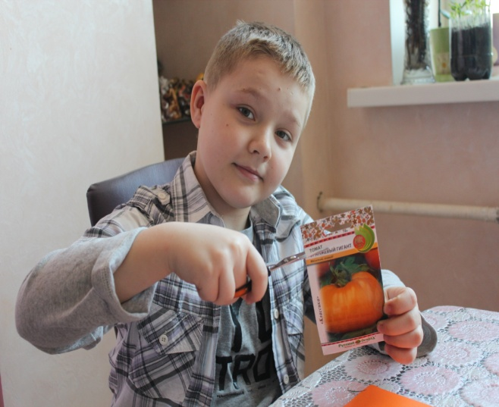
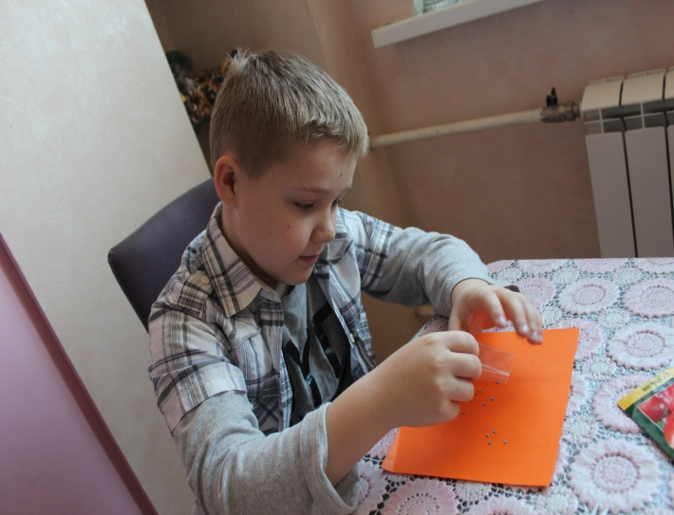
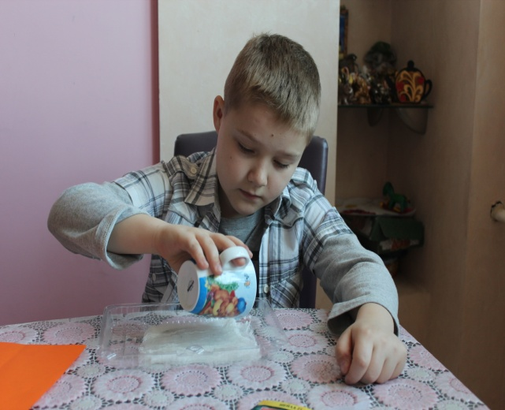
Мой первый эксперимент по выращиванию томатов.
Первым этапом моего исследования было проращивание семян. Для этого семена были помещены в марлевую салфетку, а затем в блюдце. Всё это мы залили водой и поместили на батарею. Постепенно семена увлажнялись и начинали прорастать.

Slide 18
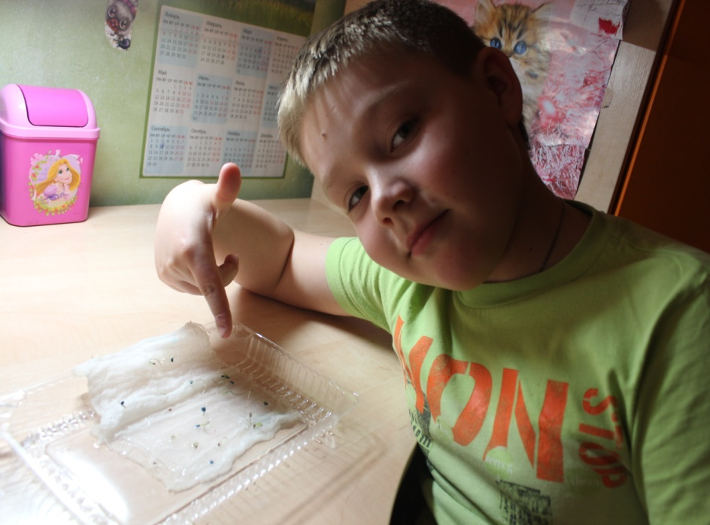
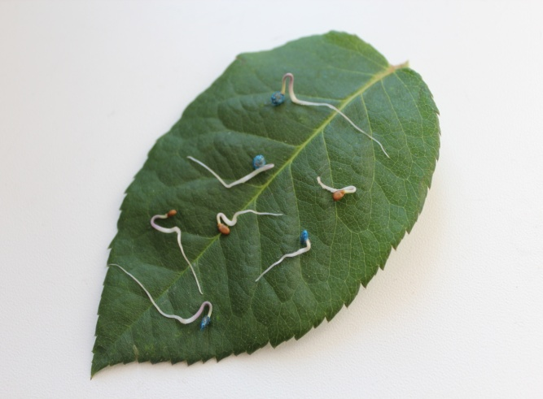
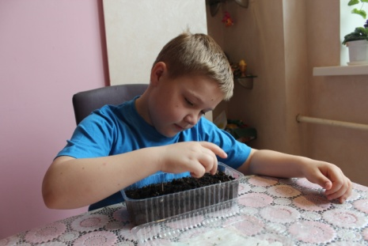
Мой первый эксперимент по выращиванию томатов.
Выращивание рассады- это самый ответственный этап. От того, насколько сильными и здоровыми окажутся саженцы томатов и зависит конечный урожай. На этом этапе нужно проявлять максимум терпения и внимания.
Через 2 недели мы получили проросшие семена, которые тут же посадили в специальный грунт.

Slide 19
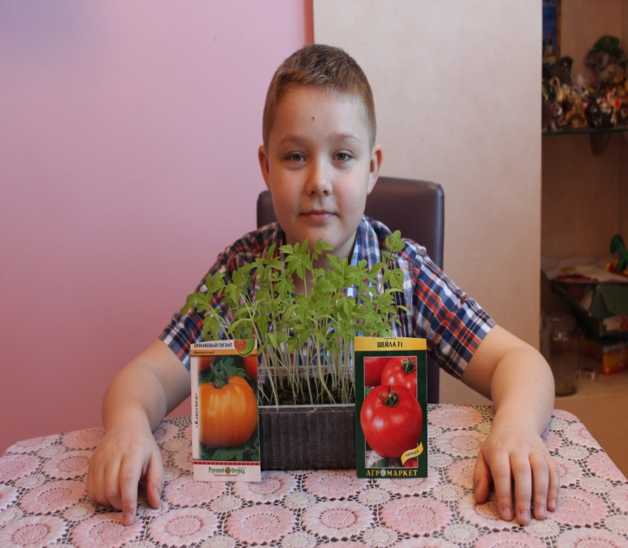
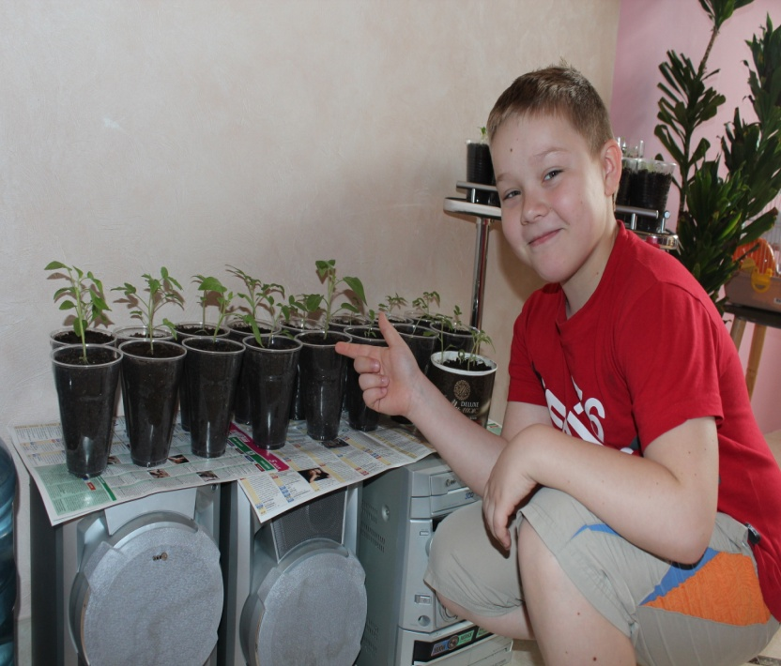
Мой первый эксперимент по выращиванию томатов.
Когда рассада выросла до 10 см, мы каждый росток посадили отдельно в стаканчик и продолжали наблюдать, поливая и записывая результаты.

Slide 20
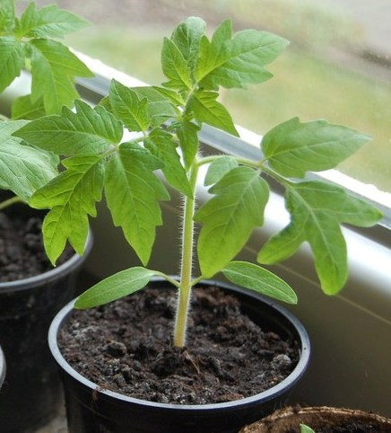
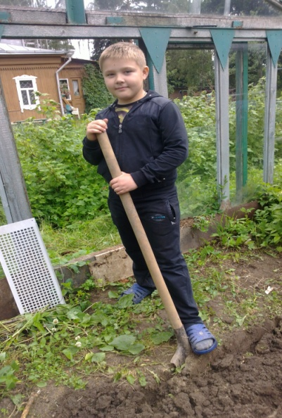
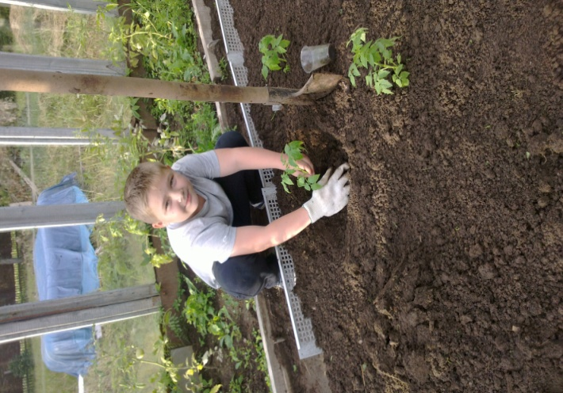
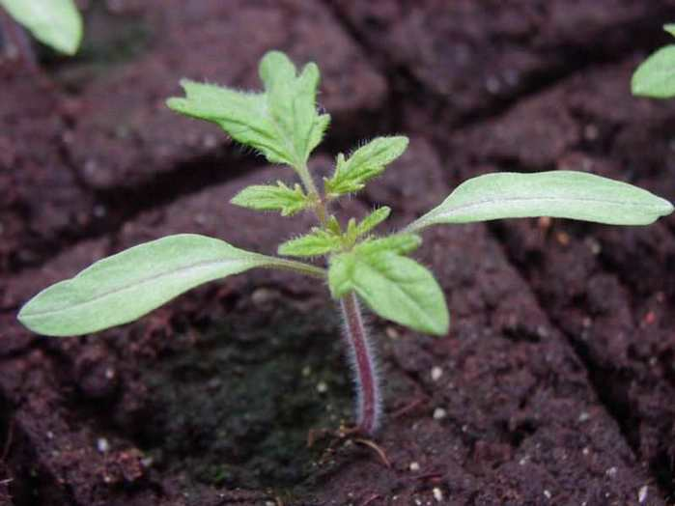
Мой первый эксперимент по выращиванию томатов.
Дождавшись, когда наша рассада достаточно выросла, а земля прогрелась до нужной температуры, мы с мамой подготовили почву и высадили рассаду.

Slide 21
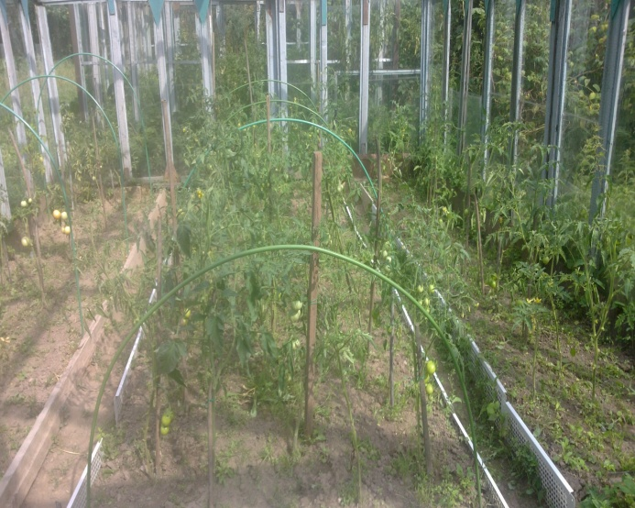
Мой первый эксперимент по выращиванию томатов.
Саженцы поливали, подкармливали,
окучивали землю и пасынковали.
Наши саженцы росли не по дням, а по часам. Вот и пришло время их подвязывать для того, чтобы они не гнулись к земле под тяжестью своих плодов. Так как томаты высадили в начале июня, первый урожай мы начали собирать в конце августа.

Slide 22
Неожиданные результаты.
Одинаково ухаживая, как за помидорами в теплице, так и за помидорами в открытом грунте. Результат оказался неожиданным. Помидоры, выращенные в открытом грунте, были поражены фитофторой. Это заболевание томатов, которое за несколько дней уничтожило весь урожай. Изменение климата, обильные дожди в конце лета, снижение температуры по ночам, сырость – всё это является причиной фитофторы.

Slide 23
Неожиданные результаты.
Томаты, выращенные в теплице, порадовали нас своим урожаем, а их количество дало нам возможность не только кушать помидоры свежими, но и сделать много заготовок на зиму.

Slide 24
Исходя из полученных результатов моего исследования можно сделать следующие выводы:
1. Собираясь выращивать помидоры, нужно позаботиться о теплице для того, чтобы свести к минимуму риск заражения фитофторой и не потерять урожай.

Slide 25
2. Томаты приносят пользу нашему организму и помогают избавиться от многих недугов и проблем со здоровьем.
Исходя из полученных результатов моего исследования можно сделать следующие выводы:

Slide 26
Спасибо за внимание!
Будьте здоровы!

